Slide 1
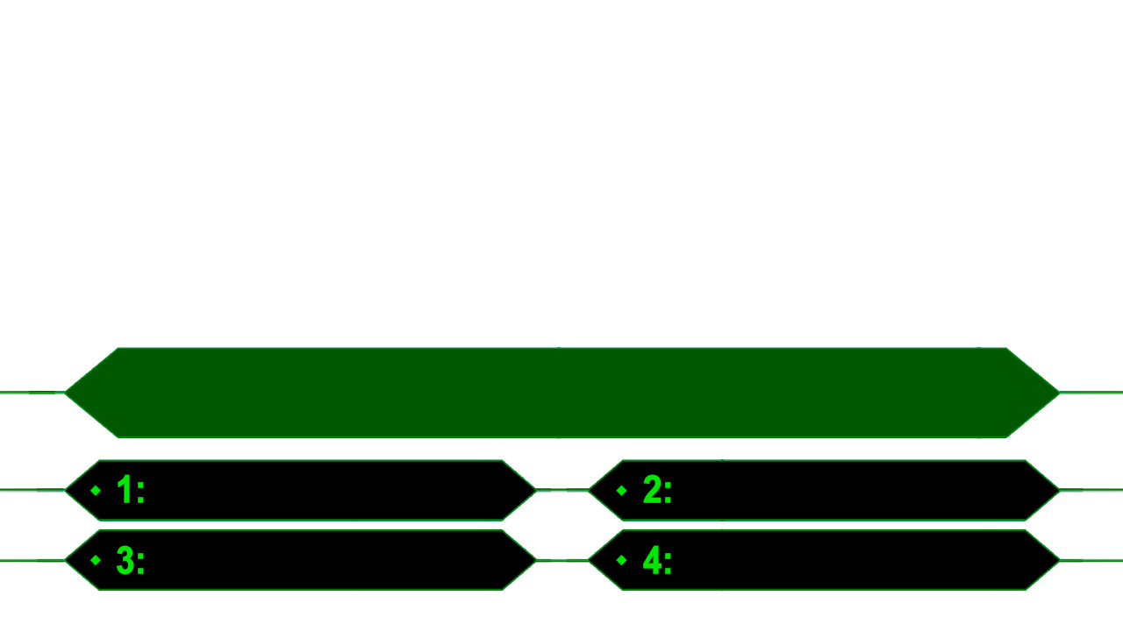
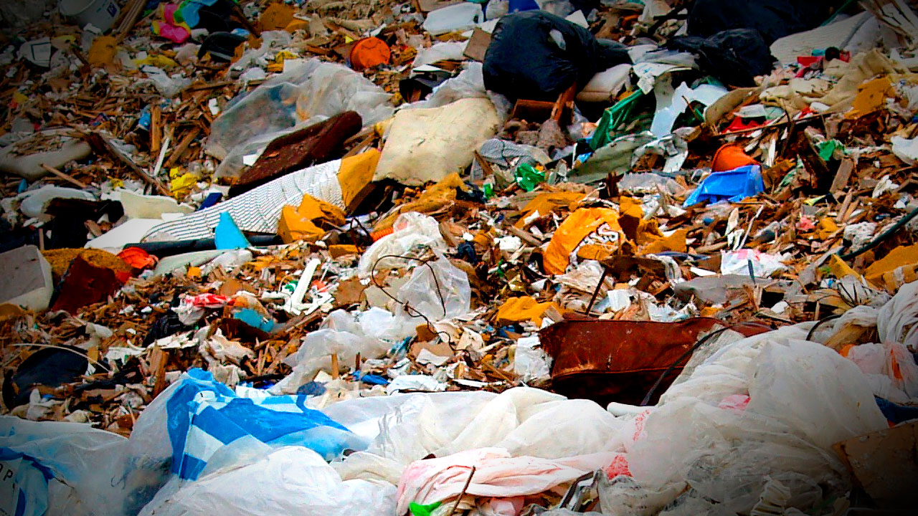
Какъв процент от битовите отпадъци в Германия и Швейцария се депонират на сметищата (Евростат, 2012 г.)?
What percentage of municipal waste in Germany and Switzerland is landfilled (Eurostat, 2012)?
0%
7%
10%
15%

Slide 2
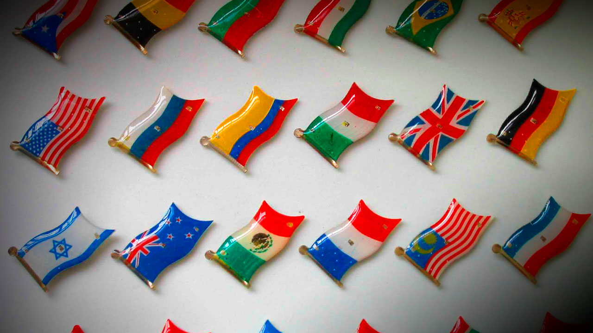
Коя държава има най-високи емисии на въглероден двуокис в света?
Which country has the highest carbon dioxide emissions in the world?
China
USA
Russia
India

Slide 3
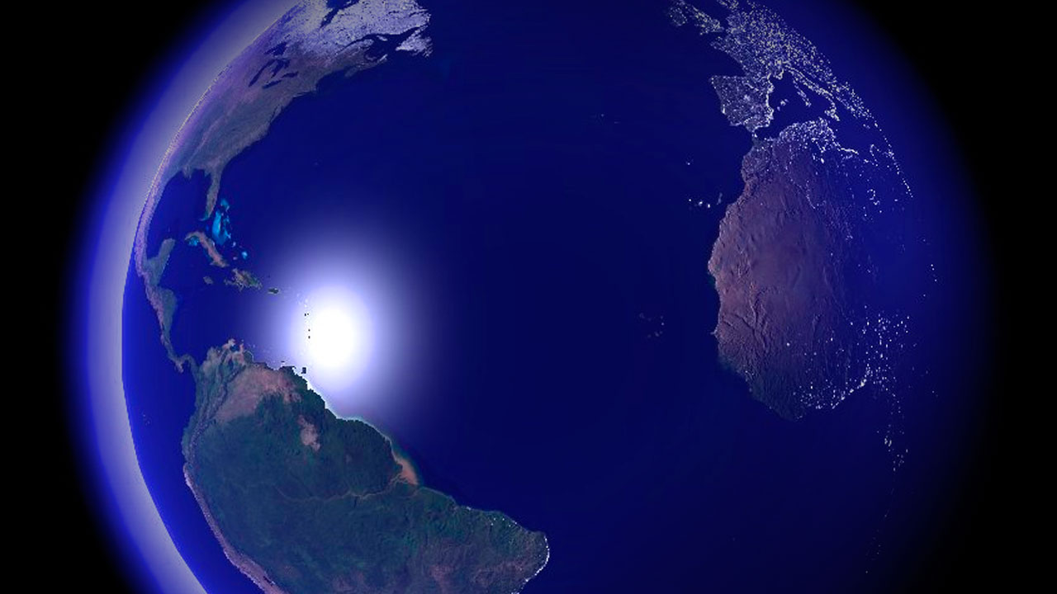
Кое от изброените НЕ е сред отрицателните ефекти на глобалното затопляне?
Which of the following is NOT among the negative effects of global warming?
extinction of animal species
new infectious diseases
drought loss in coastal areas
growing fish populations

Slide 4
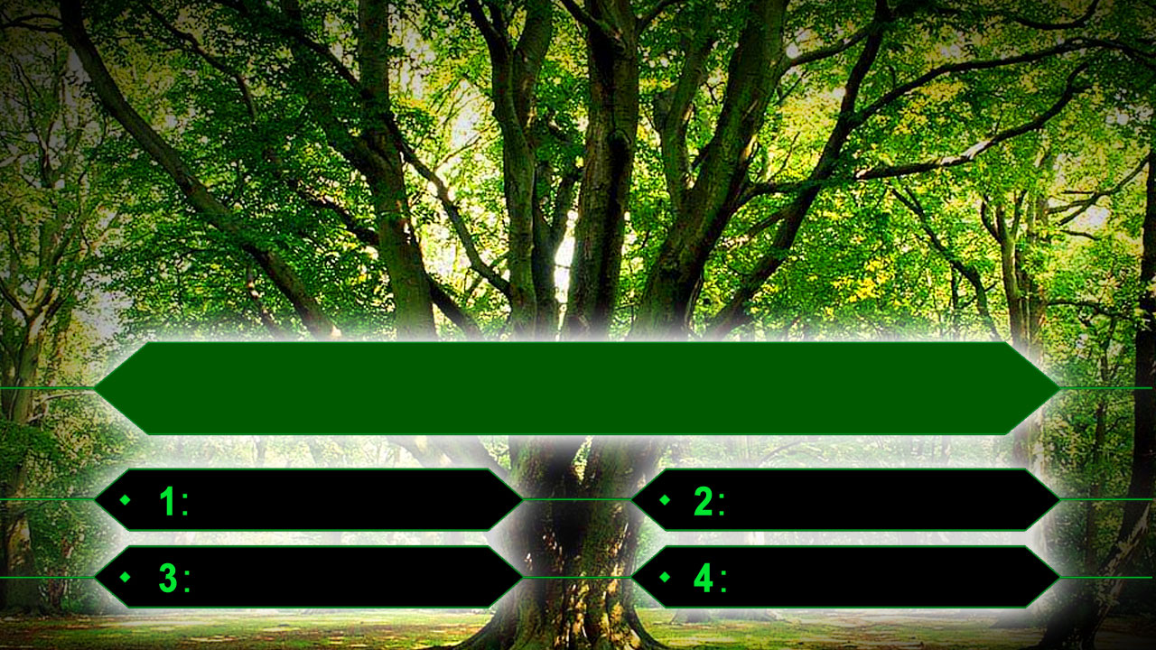
Колко дървета спасява един тон рециклирана хартия?
How many trees does a ton of recycled paper save?
13
3
123
None

Slide 5
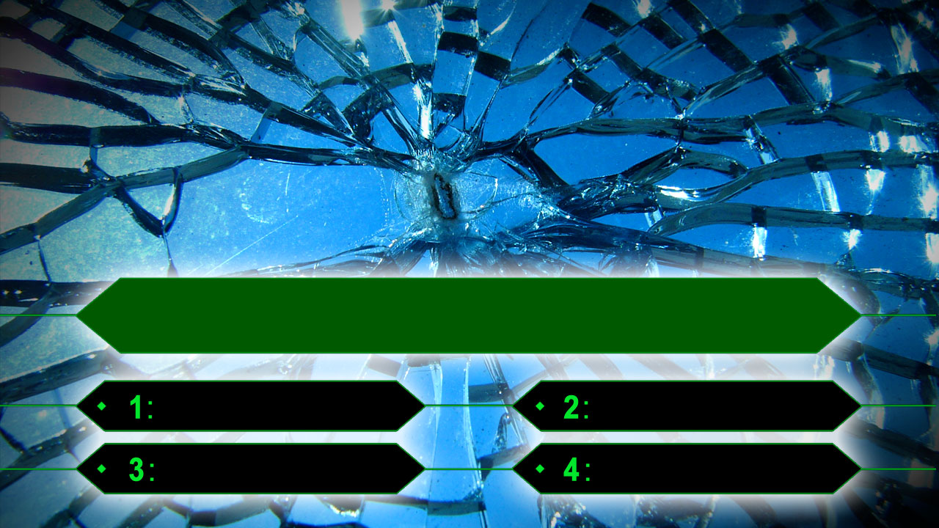
Стъкла от прозорци и огледала се изхвърлят в:
Window panes and mirrors are disposed of in:
Blue one
Green one
Yellow one
They are not collected separately

Slide 6
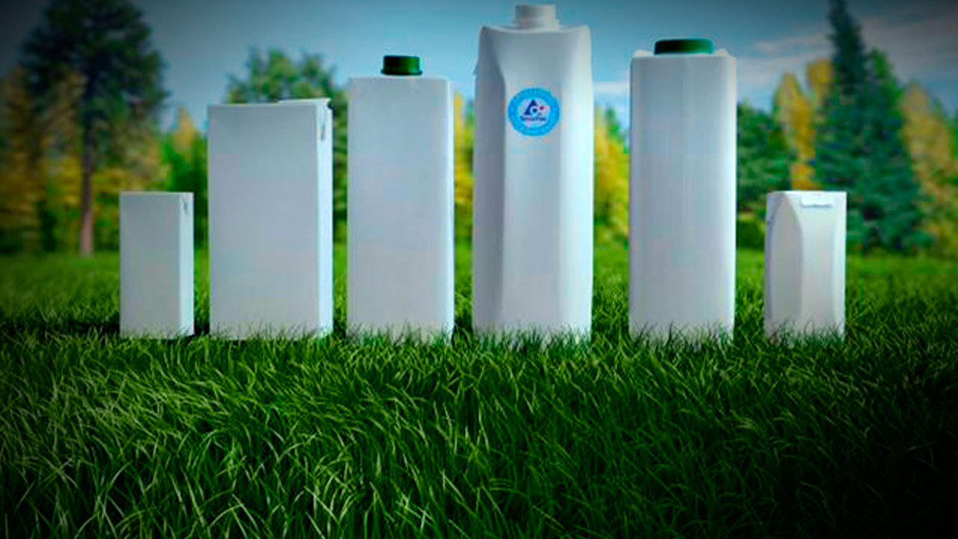
В кой цвят контейнери се изхвърлят картонените опаковки за течности (Tetra pak) ?
What color containers are discarded Tetra pak?
Yellow one
Green one
Grey one
Blue one

Slide 7
До колко години може да продължи разлагането на полиетиленовите торбички в природата?
How long can the decomposition of plastic bags last in nature?
5
10
500
50

Slide 8
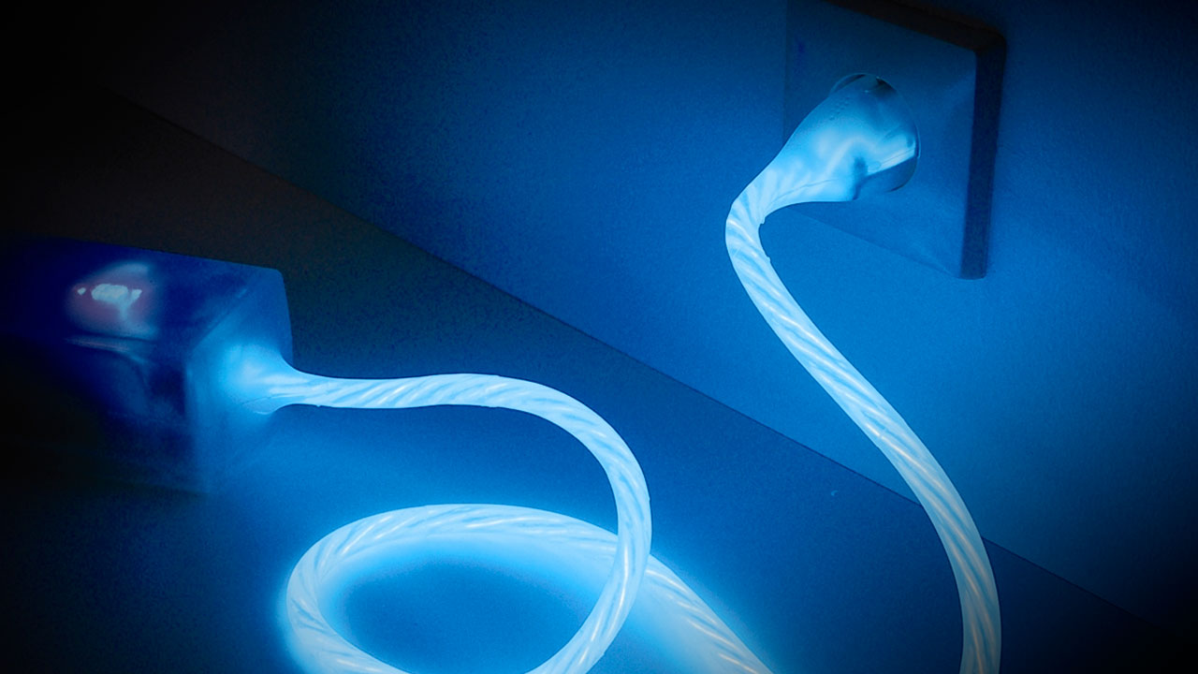
Рециклирането на 1 тон пластмаса спестява приблизително толкова електроенергия, колкото едно средно българско семейство използва за:
Recycling 1 ton of plastic saves approximately as much electricity as an average Bulgarian family uses to:
1 month
Half year
1 year
2 years

Slide 9
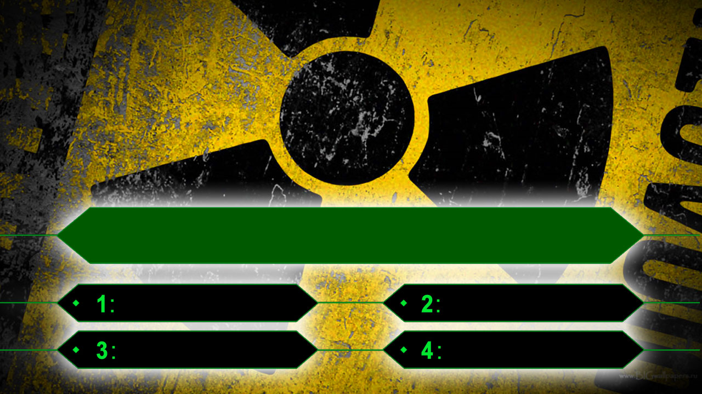
Кое не спада към опасните отпадъци от бита?
What does not belong to the hazardous household waste?
empty gas cylinders
waste oils
fluorescent lamps
batteries

Slide 10
Кой е най-често срещаният замърсител на световния океан?
What is the most common pollutant in the world's oceans?
Plastic bottles
Nylon bags
Food packaging
Cigarette filters

Slide 11
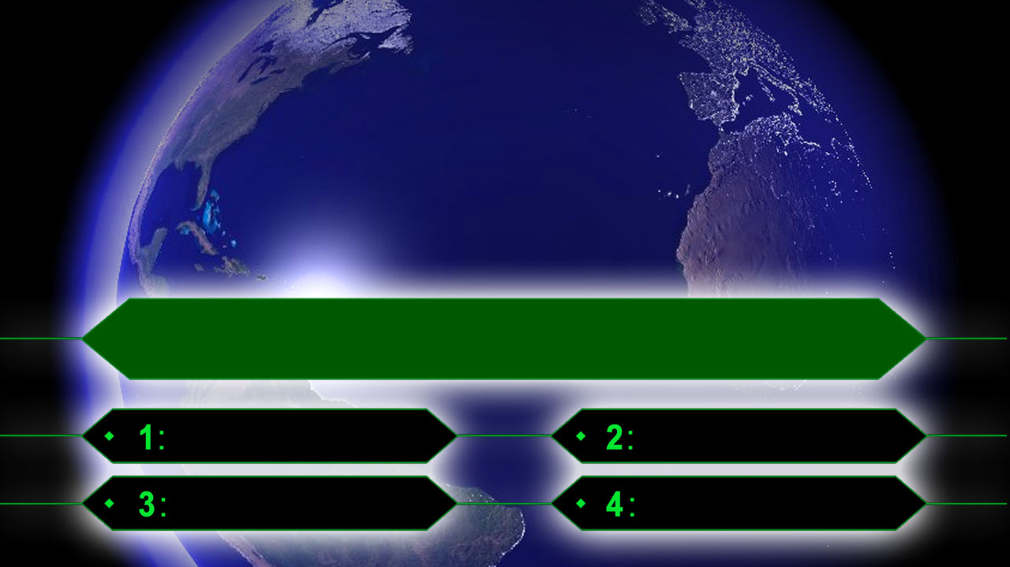
Кое от изброените е сред последствията от изтъняването на озоновия слой?
Which of the following is one of the consequences of ozone depletion?
increased ultraviolet radiation
smog and acid rain
bird and swine flu
market shortage of beach oils

Slide 12
Кой е най-замърсеният град в света (по данни на СЗО)?
Which is the most polluted city in the world (according to the WHO)?
Los Angeles
Mexico City
Shanghai
New Delhi

Slide 13
70% от кислорода в атмосферата се произвежда от:
70% of the oxygen in the atmosphere is produced by:
Rainforests
Coniferous forests
Algae in the oceans
None

Slide 14
Кой от следните енергийни източници НЕ е възобновяем?
Which of the following energy sources is NOT renewable?
Petrol
Biomass
Solar energy
Water energy

Slide 15
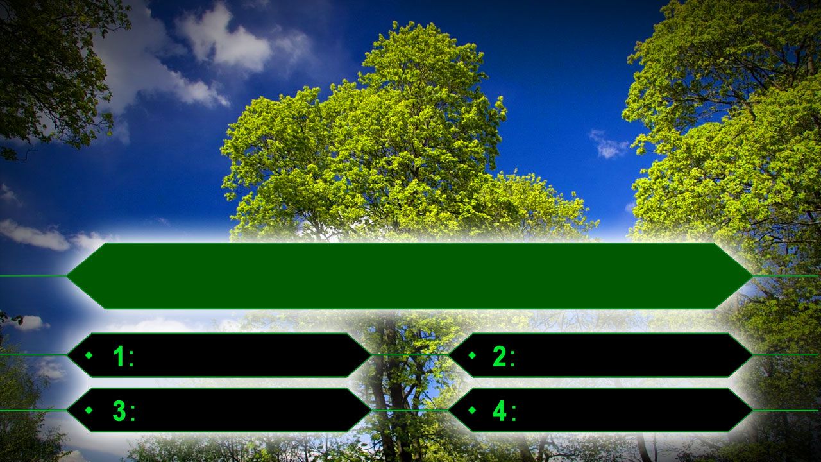
Колко процента от територията на България е покрита с гори?
What percentage of the territory of Bulgaria is covered with forests?
55%
40%
35%
15%

Slide 16
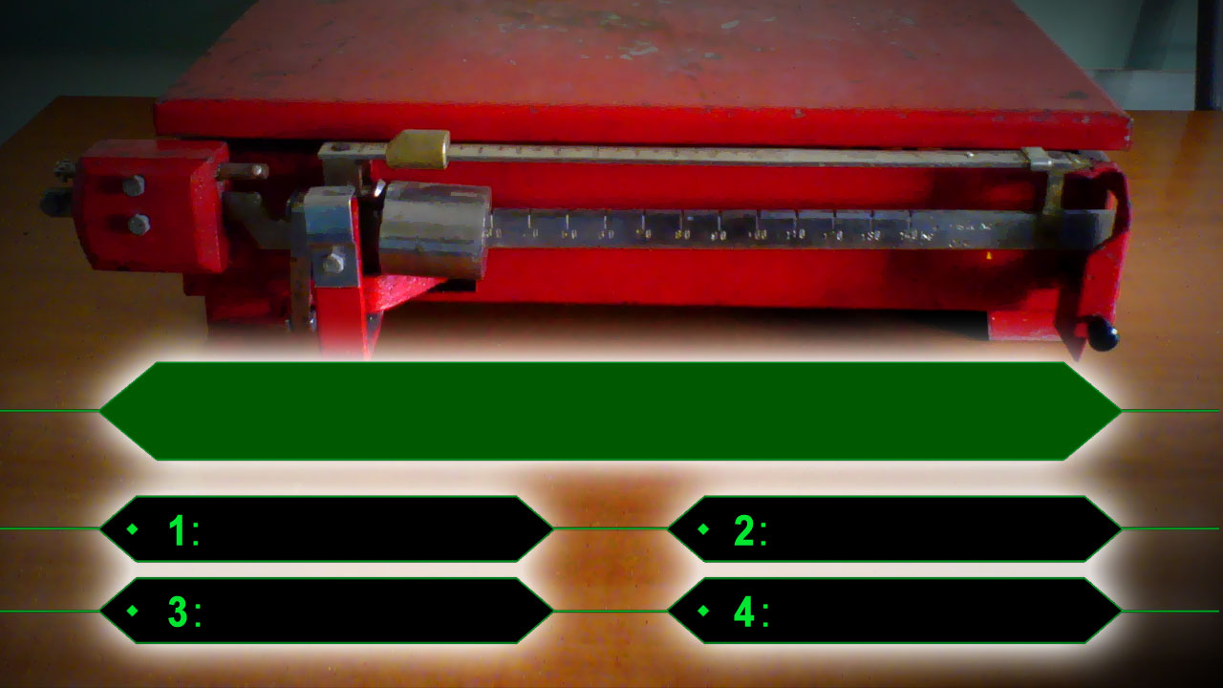
Колко килограма боклуци годишно събира средностатистически един българин?
How many kilograms of garbage does a Bulgarian collect on average per year?
50
150
300
500

Slide 17
Батерии се изхвърлят в:
Batteries are disposed of in:
Blue container
Yellow container
They are not collected separately
Special container

Slide 18
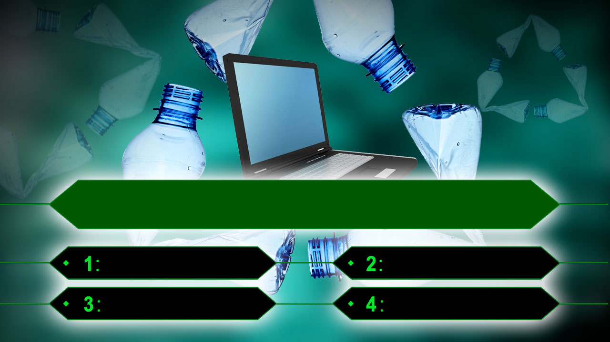
Рециклирането на 1 пластмасова бутилка спестява толкова електроенергия, колкото е необходима за работата на един компютър в продължение на:
Recycling 1 plastic bottle saves as much electricity as is needed to run a computer for:
1 minute
2 minutes
3 minutes
25 minutes

Slide 19
Кои видове са най-застрашени от нарастващата киселинност на океаните, в резултат от увеличаването на емисиите на въглероден двуокис?
Which species are most at risk from the growing acidity of the oceans as a result of increased carbon dioxide emissions?
Plankton
FIsh
Whales
Corals

